Slide 1
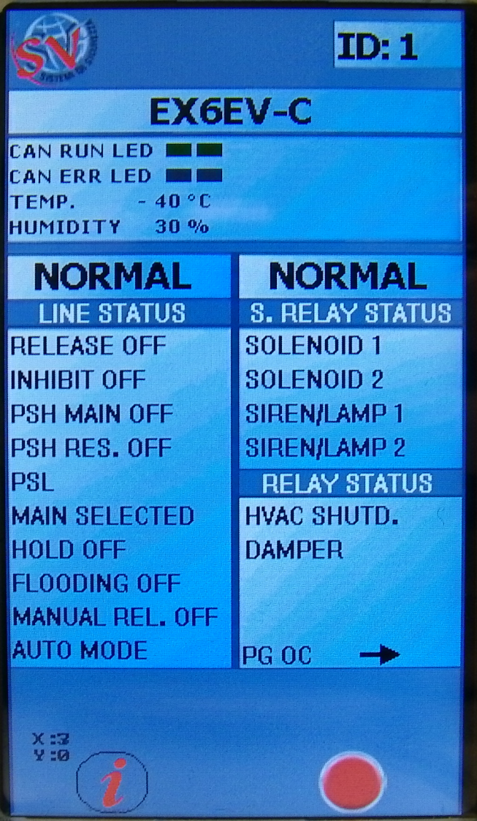
L’EVOLUZIONE DEL CONTESTO NORMATIVO DEI SISTEMI FIRE&GAS
Ing. Fabio Massimo Turani

Slide 2
GLI STANDARD PROGETTUALI
SISTEMI DI RIVELAZIONE
E ALLARME INCENDIO (FDAS)
SISTEMI DI RIVELAZIONE
GAS (GDS)
SISTEMI DI ALLARME VOCALE PER SCOPI DI EMERGENZA (SSEP)

Slide 3
GLI STANDARD PROGETTUALI
FDAS
UNI 9795:2010: Sistemi fissi automatici di rivelazione e di segnalazione allarme d'incendio - Progettazione, installazione ed esercizio
UNI CEN/TS 54-14:2004 : Sistemi di rivelazione e di segnalazione d’incendio - Parte 14: Linee guida per la pianificazione, la progettazione, l’installazione, la messa in servizio, l’esercizio e la manutenzione
NFPA 72:2010: National fire alarm and signaling code

Slide 4
GLI STANDARD PROGETTUALI
FDAS
UNI 9795
Progettazione
TS 54-14
Progettazione
EN 54-1
Funzioni
EN 54-13
Compatibilità dei componenti

Slide 5
GLI STANDARD PROGETTUALI
GDS
CEI EN 60079-29-2:2009: Rilevatori di gas infiammabili - Scelta, installazione, uso e manutenzione dei rilevatori di gas infiammabili e ossigeno
CEI EN 60079-14:2010: Atmosfere esplosive - Parte 14: Progettazione, scelta e installazione degli impianti elettrici
CEI UNI EN 45544-4:2002: Atmosfere nei luoghi di lavoro - Costruzioni elettriche utilizzate per la rilevazione e misura dirette di concentrazioni di gas e vapori tossici - Parte 4: Guida alla scelta, installazione, uso e manutenzione

Slide 6
GLI STANDARD PROGETTUALI
SSEP
UNI ISO 7240-19:2010: Sistemi fissi di rivelazione e di segnalazione allarme d’incendio - Parte 19: Progettazione, installazione, messa in servizio, manutenzione ed esercizio dei sistemi di allarme vocale per scopi d’emergenza

Slide 7
GLI STANDARD PROGETTUALI
SICUREZZA FUNZIONALE
IEC 61508 ed.2.0: Functional safety of electrical/electronic/programmable electronic safety-related systems
Non sono norme armonizzate (ma normative di base)
Largo utilizzo nel settore chimico/petrolchimico
Le funzioni antincendio diventano funzioni strumentate di sicurezza

Slide 8
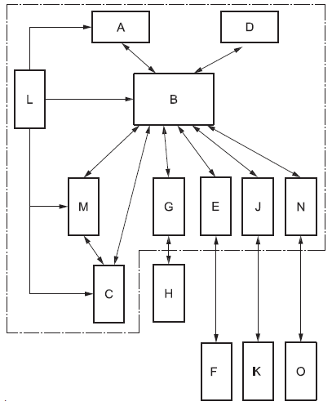
STANDARD PROGETTUALI e
NORME DI PRODOTTO
RIVELAZIONE/ATTIVAZIONE
FUNZIONI DI CONTROLLO (AZIONI)
FUNZIONI LOCALI
FUNZIONI REMOTE
EN 54-1:2011

Slide 9
STANDARD PROGETTUALI e
NORME DI PRODOTTO
EN 54-4
(PSE)
EN 54-2,
EN 54-13
(CIE)
EN 54-16
(VACIE)
DATA COMM.
INTERFACE
EN 54-2,
EN 54-18
EN 54-21
(ROUTING)

Slide 10
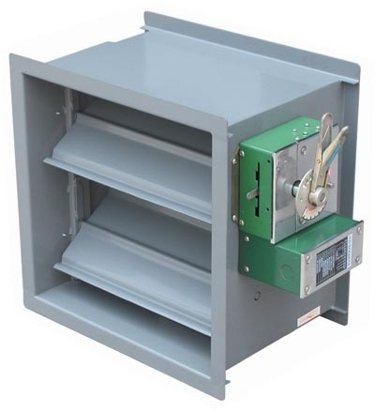
STANDARD PROGETTUALI e
NORME DI PRODOTTO
IL CONTROLLO DEI SISTEMI
DI PROTEZIONE ANTINCENDIO
SISTEMI FIRE FIGHTING
SISTEMI NON FIRE FIGHTING
ESTINZIONE A GAS (EN 12094-1)
SERRANDE TAGLIAFUOCO (EN 15650)
E GLI ALTRI IMPIANTI?
FERMI ELETTROMAGNETICI E SISTEMI DI CONTROLLO ELETTRICO (EN 14637)
EVACUATORI DI FUMO E CALORE
(EN 12101)

Slide 11
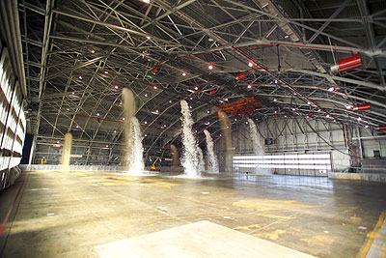
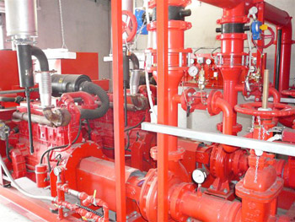
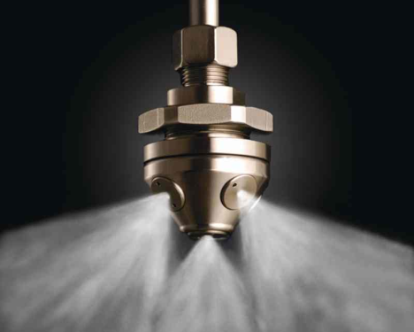
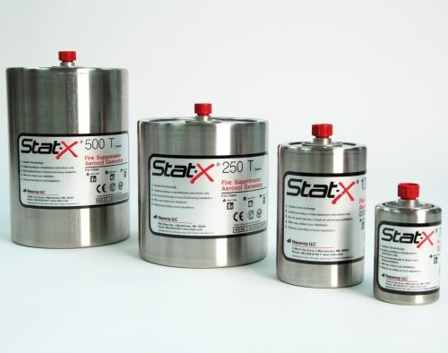
STANDARD PROGETTUALI e
NORME DI PRODOTTO
IMPIANTI FIRE FIGHTING
ESTINZIONE A SCHIUMA (EN 13565-2)
EN 54, EN 12094-1
IMPIANTI SPRINKLER (EN 12259, EN 12845)
EN 54 O “ADEGUATE SPECIFICHE TECNICHE”
IMPIANTI SPRAY AD ACQUA
(TS 14816)
EN 54 O
“APPROPRIATE SPECIFICATIONS VALID IN THE PLACE OF USE”
IMPIANTI A POLVERE (EN 12416-2)
EN 54, EN 12094-9, VINCOLI SULLA RIVELAZIONE INCENDI (25 MQ)
IMPIANTI AD AEROSOL
(UNI ISO 15779)
EN 54, EN 12094-1

Slide 12
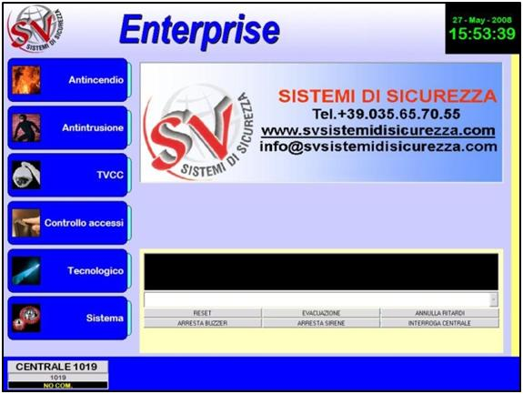
STANDARD PROGETTUALI e
NORME DI PRODOTTO
LO STANDARD EN 54-13
STANDARD POCO CONOSCIUTO
DEFINISCE I REQUISITI PER LA COMPABILITA’ E LA INTERCONNESSIONE DEI COMPONENTI DI UN FDAS
SI APPLICA ANCHE AI SISTEMI IN RETE E GERARCHICI
DIFFERENZIA COMPONENTI DI TIPO 1 (PREVISTI DA STANDARD EN O NAZIONALI) E TIPO 2 (NON REGOLAMENTATI)
I SISTEMI DI BUILDING MANAGEMENT E LE STAZIONI DI TELESORVEGLIANZA NON SONO CONSIDERATE PARTE DEL FDAS!
LA VALUTAZIONE E’ A CARICO DEL COSTRUTTORE O DELLA “TESTING AUTHORITY” (?)

Slide 13
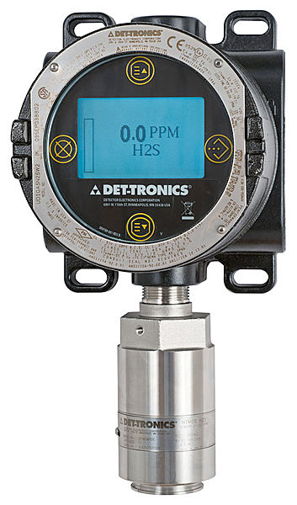
STANDARD PROGETTUALI e
NORME DI PRODOTTO
“safety devices, controlling devices and regulating devices intended for use outside potentially explosive atmospheres
but required for or contributing to the safe functioning of equipment and protective systems with respect to the risks of explosion
are also covered by the scope of this Directive” (Direttiva ATEX)
COME SI VERIFICA LA CONFORMITÀ?
EN 60079-29-2: RIVELAZIONE GAS

Slide 14
STANDARD PROGETTUALI e
NORME DI PRODOTTO
VALUTAZIONE DI CONFORMITÀ SISTEMI DI RIVELAZIONE GAS
DIPENDENZA DALLA CATEGORIA (1, 2, 3, M1, M2)
CATEGORIA 1
CATEGORIA 2
ESAME CE DEL TIPO (ANNEX III)
ESAME CE DEL TIPO (ANNEX III)
GARANZIA QUALITA’ PRODUZIONE
(ANNEX IV) O
VERIFICA SU PRODOTTO (ANNEX V)
CONFORMITA’ AL TIPO
(ANNEX VI) O
GARANZIA QUALITA’ PRODOTTO
(ANNEX VII)
L’ESAME DEL TIPO RICHIEDE UN ENTE NOTIFICATO!
SECONDO QUALI STANDARD?

Slide 15
STANDARD PROGETTUALI e
NORME DI PRODOTTO
CEI EN 60079-0:2010: Atmosfere esplosive - Parte 0: Apparecchiature - Prescrizioni generali
CEI EN 60079-29-1:2009: Atmosfere esplosive - Parte 29-1: Rilevatori di gas infiammabili - Requisiti generali e di prestazione
CEI EN 50104:2011: Costruzioni elettriche per la rilevazione e la misura di ossigeno - Requisiti di funzionamento e metodi di prova
CEI EN 50271:2011: Costruzioni elettriche per la rilevazione e misura di gas combustibili, gas tossici od ossigeno - Prescrizioni e prove per le costruzioni che utilizzano software e/o tecnologie digitali

Slide 16
STANDARD PROGETTUALI e
NORME DI PRODOTTO
CEI UNI EN 45544-2:2002: Atmosfere nei luoghi di lavoro - Costruzioni elettriche utilizzate per la rilevazione e misura dirette di concentrazioni di gas e vapori tossici
Parte 2: Prescrizioni sulle prestazioni per apparecchiature utilizzate per la misura di concentrazioni nella gamma dei valori limite (non ATEX)
CEI EN 50270:2007: Compatibilità elettromagnetica
Costruzioni elettriche per la rilevazione e misura di gas combustibili, gas tossici o ossigeno (Direttiva EMC)

Slide 17
GRAZIE

